Slide 1

卷積神經網路 (CNN)
Convolutional Neural Network

Slide 2
卷積神經網路CNN
核心元件

Slide 3
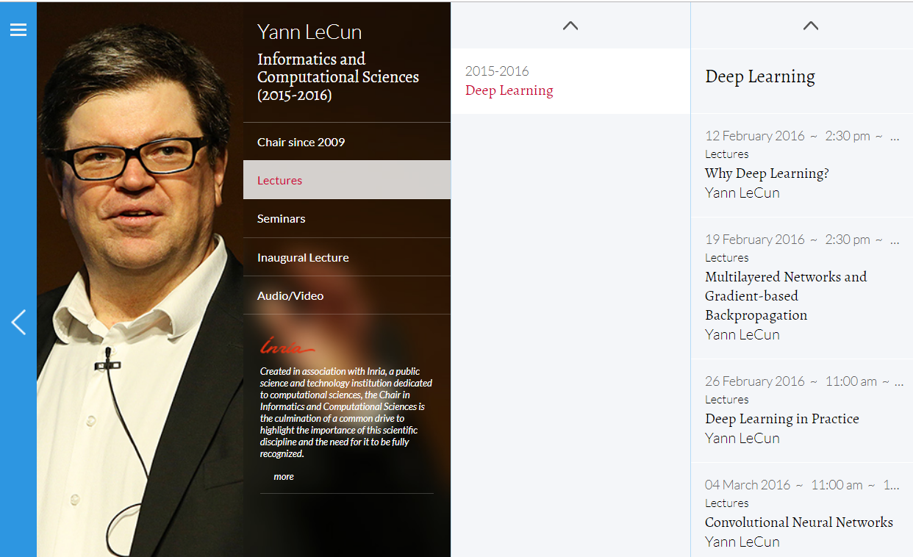
https://www.college-de-france.fr/site/en-yann-lecun/course-2015-2016.htm

Slide 4
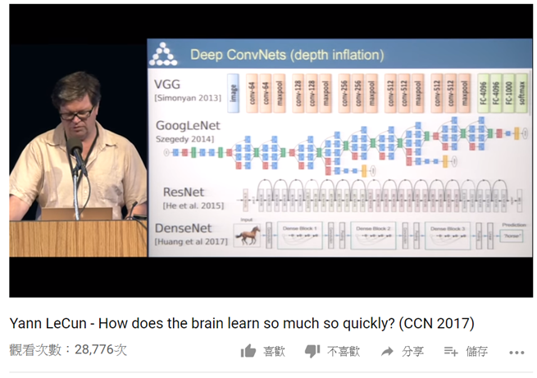
https://www.youtube.com/watch?v=cWzi38-vDbE
Presented at Cognitive Computational Neuroscience (CCN) 2017 (http://www.ccneuro.org) held September 6-8, 2017.

Slide 5
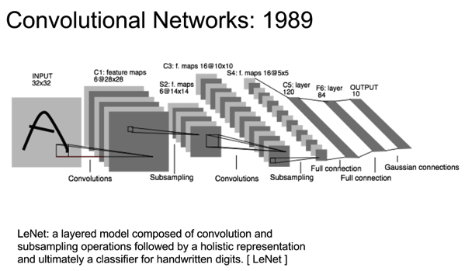

Slide 6
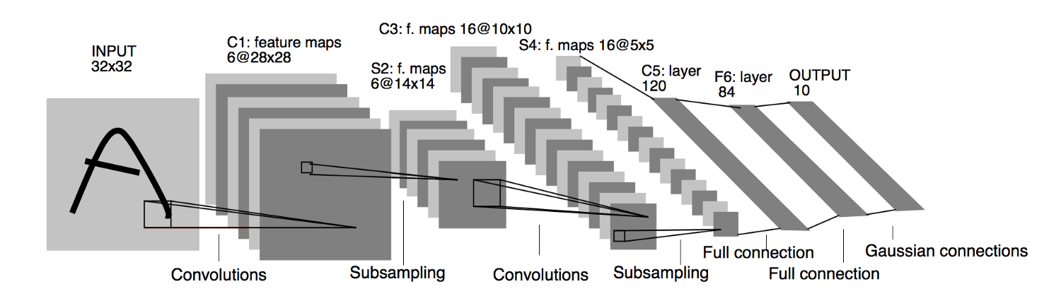
A Survey of the Recent Architectures of Deep Convolutional Neural Networks
https://arxiv.org/abs/1901.06032

Slide 7
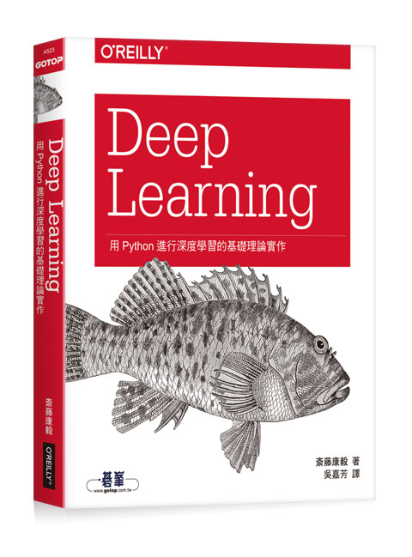
Deep Learning：用Python進行深度學習的基礎理論實作
作者： 斎藤康毅 譯者： 吳嘉芳
出版社：歐萊禮 出版日期：2017/08/17
第一章 Python入門
第二章 感知器
第三章 神經網路
第四章 神經網路的學習
第五章 誤差反向傳播法
第六章 與學習有關的技巧
第七章 卷積神經網路
第八章 深度學習
附錄A Softmax-with-Loss層的計算圖
參考文獻
https://github.com/oreilly-japan/deep-learning-from-scratch

Slide 8
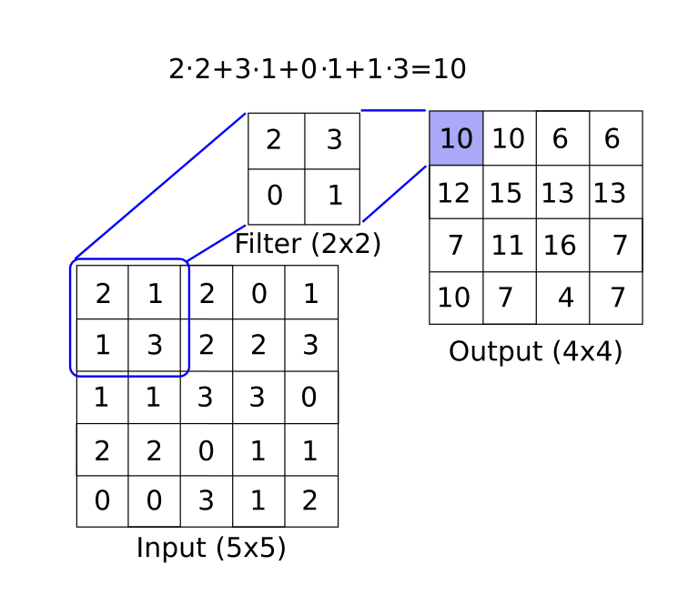
Convolution運算

Slide 9
Convolution運算

Slide 10
Convolution運算:padding(填補)

Slide 11
Convolution運算:stride(步幅)

Slide 12
Convolution運算:stride(步幅)

Slide 13
https://www.tensorflow.org/api_docs/python/tf/nn/conv2d
tf.nn.conv2d(
input,
filter,
strides,
padding,
use_cudnn_on_gpu=True,
data_format='NHWC',
dilations=[1, 1, 1, 1],
name=None
)
"SAME",
"VALID"
padding: A string from: "SAME", "VALID". The type of padding algorithm to use

Slide 14
padding: "SAME"

Slide 15
padding: "VALID"

Slide 16
# -*- coding: utf-8 -*-
import tensorflow as tf
#"輸入張量"
X=tf.constant(
[
[
[[2],[3],[8]],
[[6],[1],[5]],
[[7],[2],[-1]]
]
],tf.float32
)
#"卷積核"
K=tf.constant(
[
[[[4]],[[1]]],
[[[2]],[[3]]]
],tf.float32
)
#"same卷積"
conv=tf.nn.conv2d(X,K,(1,1,1,1),'SAME')
session=tf.Session()
#"列印結果"
print(session.run(conv))

Slide 17
# The inputs are 28x28 RGB images with `channels_last` and the batch
# size is 4.
input_shape = (4, 28, 28, 3)
x = tf.random.normal(input_shape)
y = tf.keras.layers.Conv2D(
2, 3, activation='relu', input_shape=input_shape)(x)
print(y.shape)

Slide 18
# With `dilation_rate` as 2.
input_shape = (4, 28, 28, 3)
x = tf.random.normal(input_shape)
y = tf.keras.layers.Conv2D(
2, 3, activation='relu', dilation_rate=2, input_shape=input_shape)(x)
print(y.shape)
https://www.tensorflow.org/api_docs/python/tf/keras/layers/Conv2D

Slide 19
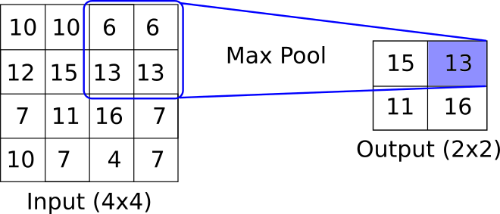
ＭaxPooling運算

Slide 20
https://www.tensorflow.org/api_docs/python/tf/nn/max_pool
tf.nn.max_pool(
value,
ksize,
strides,
padding,
data_format='NHWC',
name=None
)
padding: A string, either 'VALID' or 'SAME'
data_format: A string. 'NHWC', 'NCHW' and 'NCHW_VECT_C' are supported

Slide 21
卷積網絡正則化方法
深度神經網絡在具備大量參數、使用大量正則化和噪聲時效果很好，如權重衰減和 dropout [1]。儘管 dropout 的首次成功與卷積網絡相關，但近期的卷積架構很少使用 dropout [3–10]。大部分情況下，dropout 主要用於卷積網絡的全連接層。
本論文認為 dropout 的主要缺陷在於它隨機丟棄特徵。儘管這對全連接層有效，但對特徵具備空間關聯的卷積層而言沒那麼有效。當特徵互相關聯時，即使使用 dropout，輸入信息仍然能傳輸到下一層，導致網絡過擬合。這表明我們需要 dropout 的更結構化形式來更好地正則化卷積網絡。
本論文介紹了一種 dropout 的結構化形式 DropBlock，對於正則化卷積網絡格外有效。在 DropBlock 中，同一模塊中的特徵會被一起丟棄，即特徵圖的相鄰區域也被丟棄了。由於 DropBlock 丟棄了相關區域中的特徵，該網絡必須從其他地方尋找證據來擬合數據
原文網址：https://kknews.cc/tech/jebvrap.html

Slide 22
Dropout
Dropout技術最早於2012年Hinton文章《ImageNet Classification with Deep Convolutional Neural Networks》中提出，在這篇文章中，Dropout技術確實提升了模型的性能，一般是添加到卷積神經網絡模型的全連接層中，使用深度學習工具箱實現起來很容易。
原文網址：https://kknews.cc/tech/rb48g6v.html
https://zh.wikipedia.org/wiki/Dropout

Slide 23
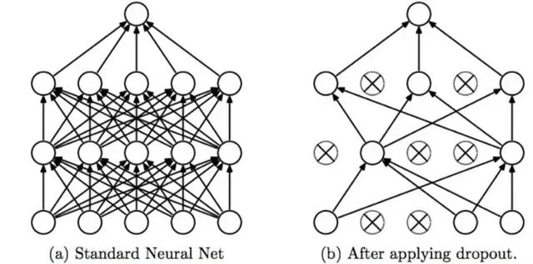
http://jmlr.org/papers/v15/srivastava14a.html

Slide 24
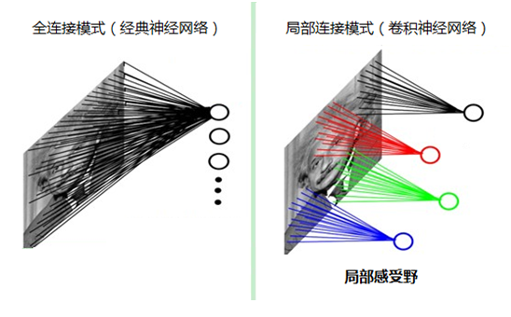
CNN的幾個特點： 局部感知、參數共用、池化
https://my.oschina.net/u/876354/blog/1632862

Slide 25
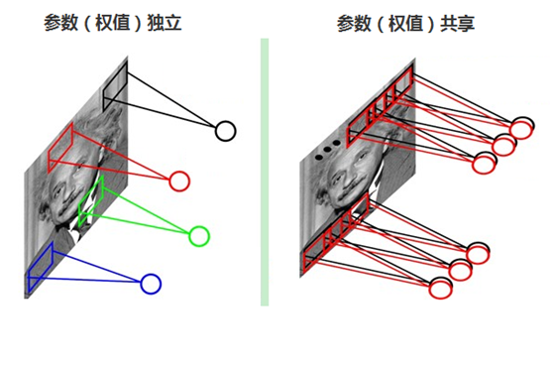
CNN的幾個特點： 局部感知、參數共用、池化
每張自然圖像（人物、山水、建築等）都有其固有特性，也就是說，圖像其中一部分的統計特性與其它部分是接近的。
這也意味著這一部分學習的特徵也能用在另一部分上，能使用同樣的學習特徵。
因此，在局部連接中隱藏層的每一個神經元連接的局部圖像的權值參數（例如5×5），將這些權值參數共用給其它剩下的神經元使用，那麼此時不管隱藏層有多少個神經元，需要訓練的參數就是這個局部圖像的許可權參數（例如5×5），也就是卷積核的大小，這樣大大減少了訓練參數

Slide 26
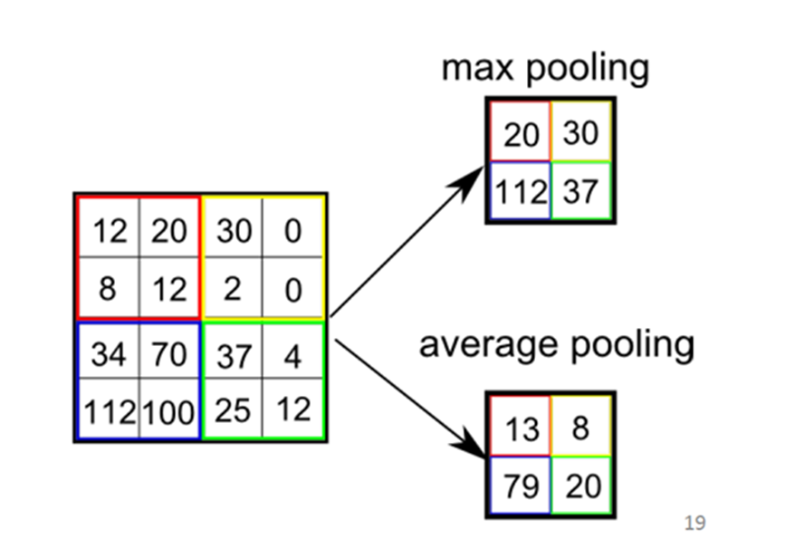
CNN的幾個特點： 局部感知、參數共用、池化
隨著模型網路不斷加深，卷積核越來越多，要訓練的參數還是很多，而且直接拿卷積核提取的特徵直接訓練也容易出現過擬合的現象。
對圖像使用卷積提取特徵是因為圖像具有一種“靜態性”的屬性，因此，一個很自然的想法就是對不同位置區域提取出有代表性的特徵（進行聚合統計，例如最大值、平均值等），這種聚合的操作就叫做池化，
池化的過程通常也被稱為特徵映射的過程（特徵降維）

Slide 27
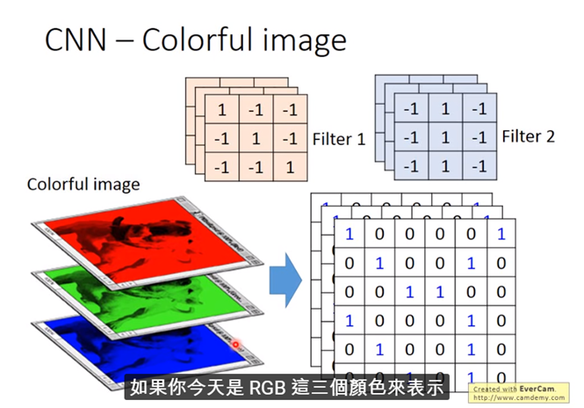
ML Lecture 10: Convolutional Neural Network
https://www.youtube.com/watch?v=FrKWiRv254g

Slide 28
import tensorflow as tf
from tensorflow.keras import datasets, layers, models
import matplotlib.pyplot as plt
model = models.Sequential()
…………………….
…………………….
model.summary()

Slide 29
Model 1
def build_model():
model = keras.Sequential([
layers.Dense(64, activation='relu', input_shape=[len(train_dataset.keys())]),
layers.Dense(64, activation='relu'),
layers.Dense(1)
])
optimizer = tf.keras.optimizers.RMSprop(0.001)
model.compile(loss='mse',
optimizer=optimizer,
metrics=['mae', 'mse'])
return model
model = build_model()

Slide 30
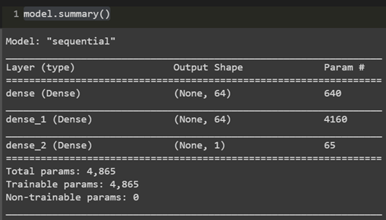
檢查模型
model = build_model()
計算此模型所使用的參數

Slide 31
Model 2
model = models.Sequential()
model.add(layers.Conv2D(32, (3, 3), activation='relu', input_shape=(32, 32, 3)))
model.add(layers.MaxPooling2D((2, 2)))
model.add(layers.Conv2D(64, (3, 3), activation='relu'))
model.add(layers.MaxPooling2D((2, 2)))
model.add(layers.Conv2D(64, (3, 3), activation='relu'))
model.add(layers.Flatten())
model.add(layers.Dense(64, activation='relu'))
model.add(layers.Dense(10))

Slide 32
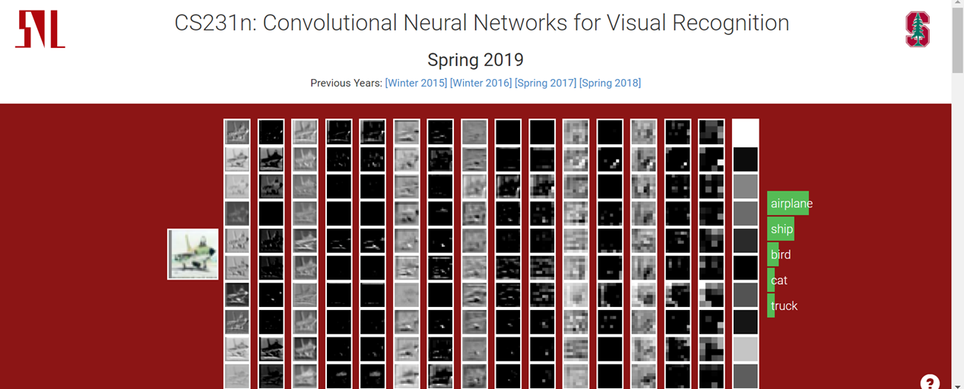
http://cs231n.stanford.edu/

Slide 33
Transfer Learning
遷移學習

Slide 34
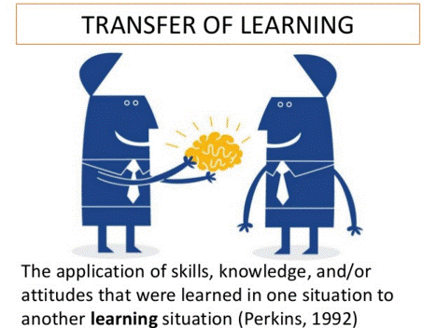

Slide 35
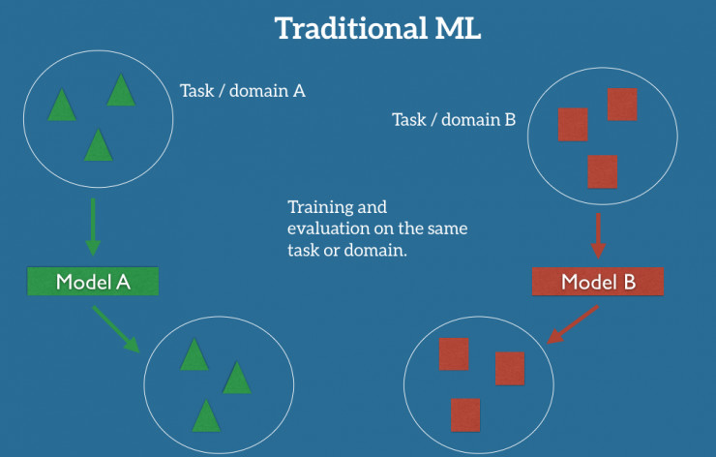
https://codertw.com/程式語言/449190/

Slide 36
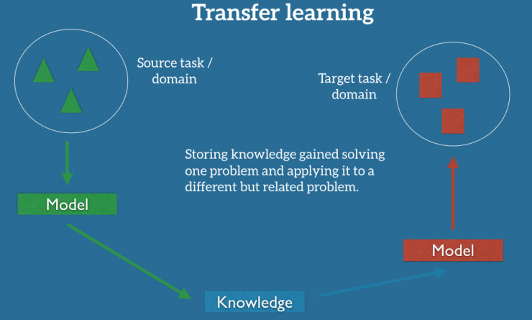

Slide 37
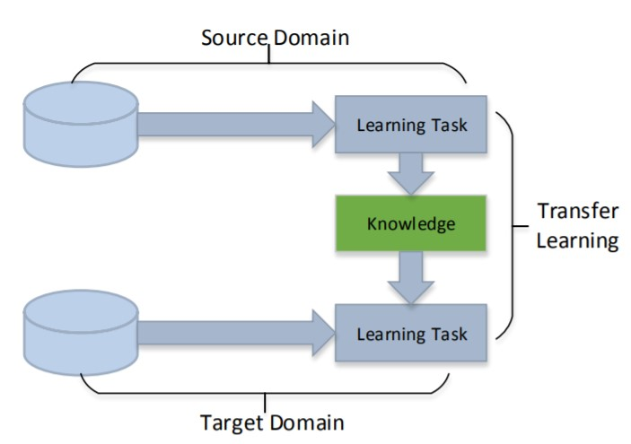

Slide 38
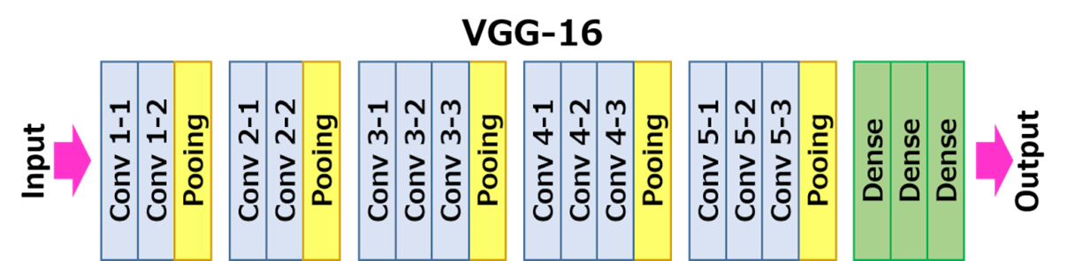
Classifier
分類器
全連接層
Classifier
分類器
全連接層
重新訓練
分類器
conv
conv
微調權重
高階特徵
conv
conv
conv
conv
conv
conv
凍結權重
低階特徵
conv
conv
INPUT DATA
YOUR DATA

Slide 39
方法1:先萃取出資料的特徵，再拿來訓練分類器
方法2:將經典CNN 移植到新模型之中
方法3:微調(Fine-Tuning)預先訓練的CNN網路

Slide 40
from tensorflow.keras.applications import VGG16
vgg16 = VGG16(include_top=False,
weights='imagenet',
input_shape=(150,150,3),
)
vgg16.summary()

Slide 41
# ---- 建立並訓練密集層分類器 ---- #
from tensorflow.keras.models import Sequential
from tensorflow.keras.layers import Dense, Dropout, Flatten
from tensorflow.keras.optimizers import RMSprop
from tensorflow.keras.applications import VGG16
vgg16 = VGG16(include_top=False,
weights='imagenet',
input_shape=(150,150,3))
model = Sequential()
model.add(vgg16) # 將 vgg16 做為一層
model.add(Flatten())
model.add(Dense(512, activation='relu', input_dim=4 * 4 * 512))
model.add(Dropout(0.5)) # 丟棄法
model.add(Dense(1, activation='sigmoid'))
vgg16.trainable = False # 凍結權重
model.summary()
Transfer Learning方法2:
將經典CNN 移植到新模型之中
model.compile(optimizer=RMSprop(lr=2e-5), # 學習速率降低一點
loss='binary_crossentropy',
metrics=['acc'])

Slide 42
from tensorflow.keras.models import Sequential
from tensorflow.keras.layers import Dense, Dropout, Flatten
from tensorflow.keras.optimizers import RMSprop
from tensorflow.keras.applications import VGG16
vgg16 = VGG16(include_top=False,
weights='imagenet',
input_shape=(150,150,3))
unfreeze = ['block5_conv1', 'block5_conv2', 'block5_conv3'] # 最後 3 層的名稱
for layer in vgg16.layers:
if layer.name in unfreeze:
layer.trainable = True # 最後 3 層解凍
else:
layer.trainable = False # 其他凍結權重
vgg16.summary()
Transfer Learning方法3:
微調(Fine-Tuning)預先訓練的CNN網路

Slide 43
CNN in security

Slide 44
CNN Malware Detection
https://arxiv.org/search/?query=CNN+Malware+Detection+&searchtype=all&source=header

Slide 45
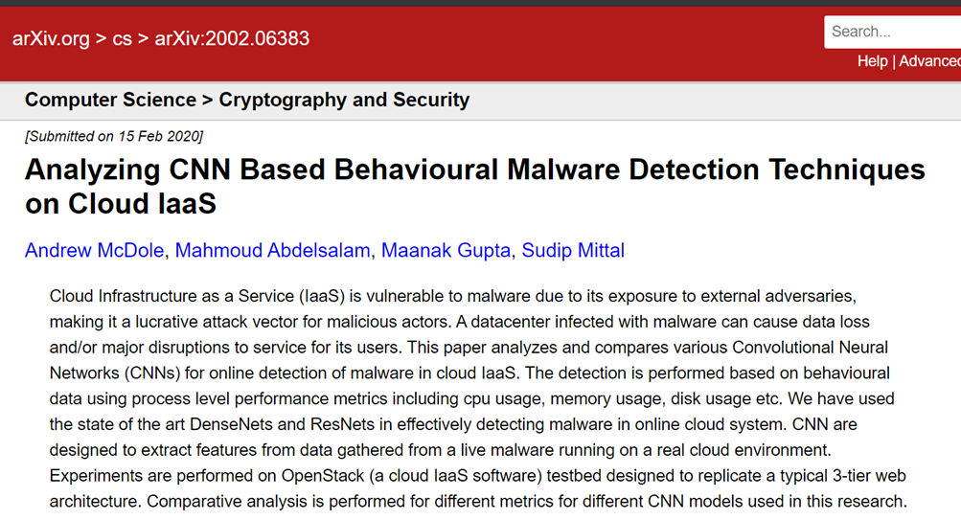
CNN and malware detection
https://arxiv.org/abs/2002.06383

Slide 46
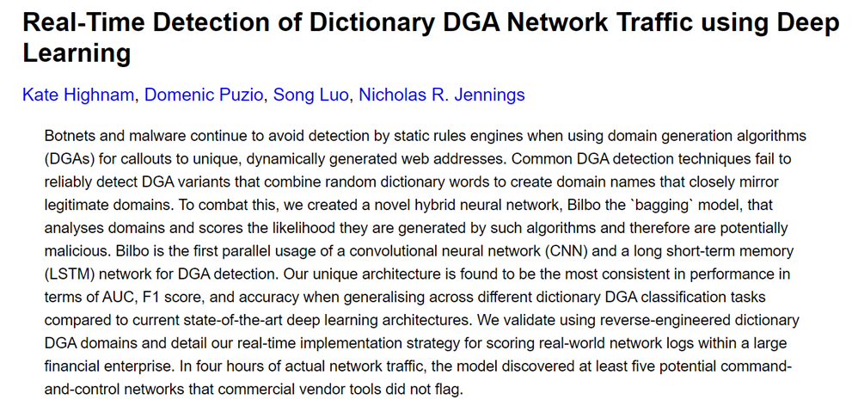
https://arxiv.org/abs/2003.12805
Bilbo is the first parallel usage of a convolutional neural network (CNN) and a long short-term memory (LSTM) network for DGA detection

Slide 47
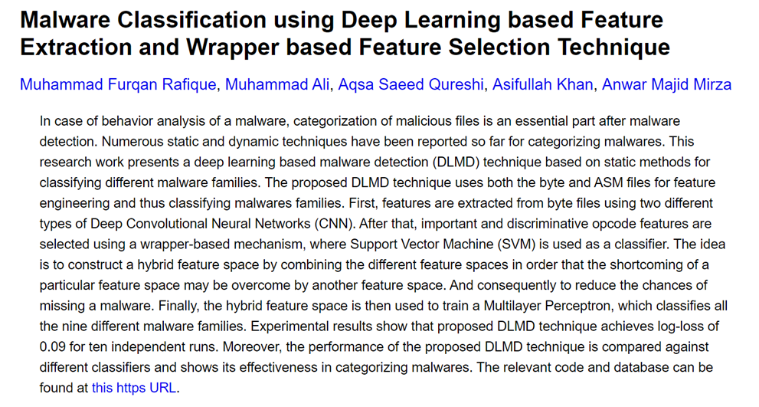
https://arxiv.org/abs/1910.10958
deep learning based malware detection (DLMD)
https://github.com/cyberhunters/Malware-Detection-Using-Machine-Learning

Slide 48
DLMD technique

Slide 49
DataSet 資料集

Slide 50
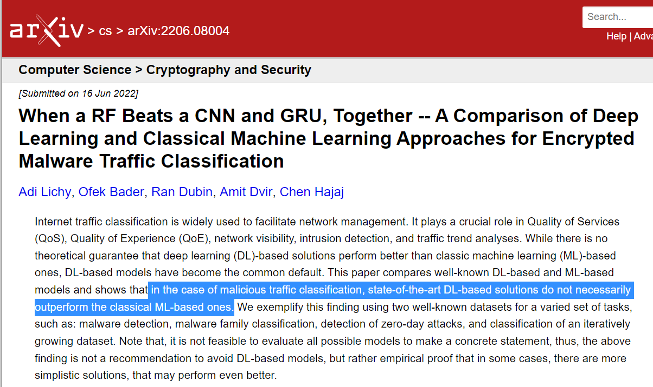
https://arxiv.org/abs/2206.08004

Slide 51
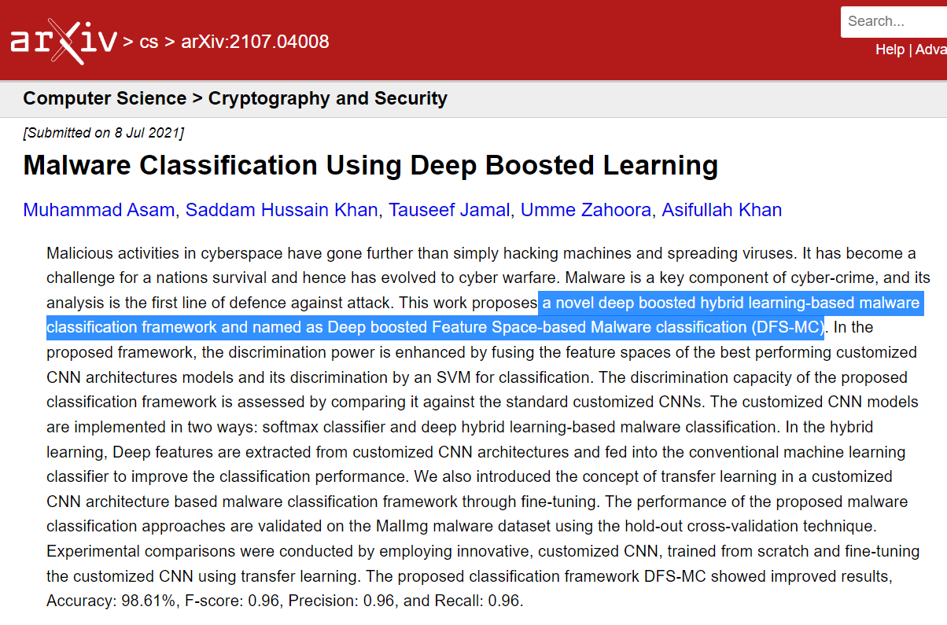
https://arxiv.org/abs/2107.04008

Slide 52
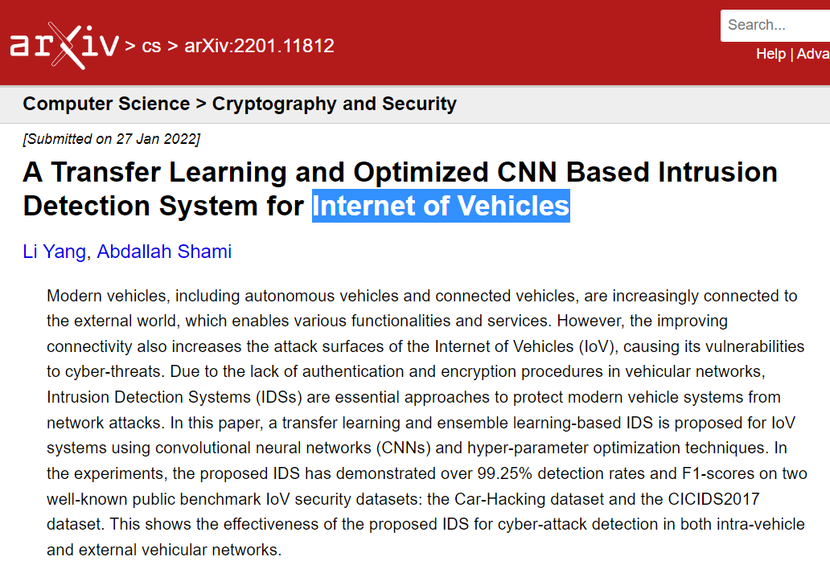
https://arxiv.org/abs/2201.11812

Slide 53
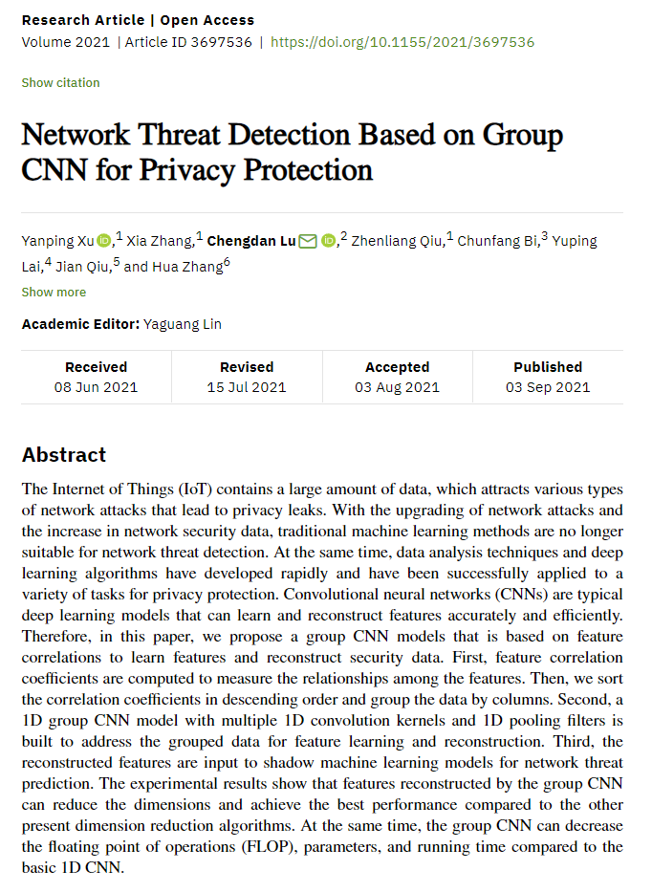
https://www.hindawi.com/journals/wcmc/2021/3697536/

